Slide 1

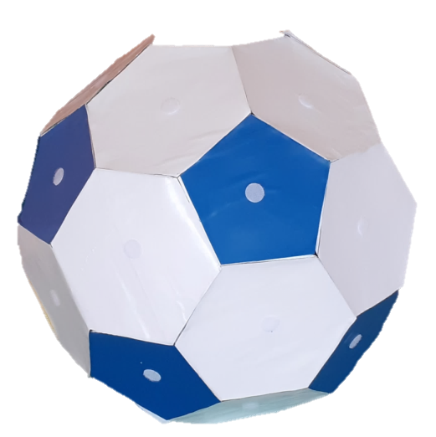
Муниципальное автономное дошкольное образовательное учреждение детский сад общеразвивающего вида с приоритетным осуществлением деятельности по направлению физического развития детей «Березка»
Дидактическое пособие
«ЗНАЙКА МЯЧ»
Воспитатель: Тарасова Елена Сергеевна
Notes:
Оригинальные шаблоны для презентаций: https://presentation-creation.ru/powerpoint-templates.html
Бесплатно и без регистрации.

Slide 2



Цель:
способствовать мотивации детей к получению знаний, всестороннему развитию и активизации познавательных процессов через использование многофункционального пособия.
Возрастная категория:
дети дошкольного возраста 3-7 лет

Slide 3
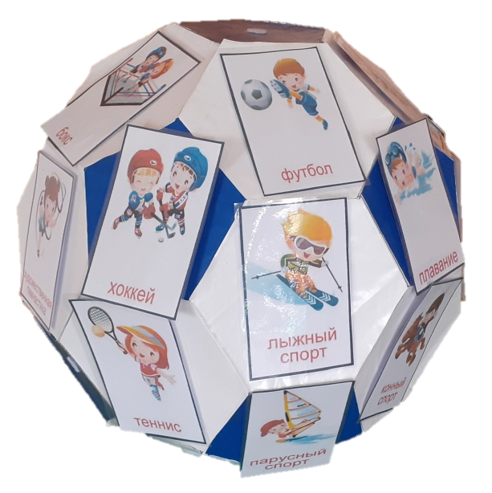
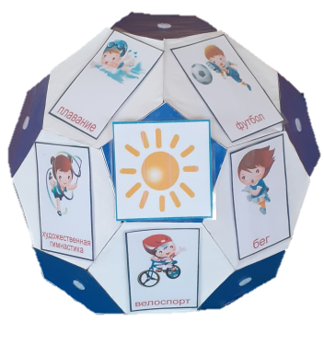
Концептуальность идеи создания пособия
Основная идея: многофункциональное дидактическое пособие
-
Мобильный, полифункциональный набор дидактических игр развивающей направленности
Поддержка индивидуальности и инициативы детей не используя директивную форму общения
Возможность применения педагогом данного игрового
пособия в процессе организации непосредственно образовательной
деятельности по всем направлениям развития детей

Slide 4
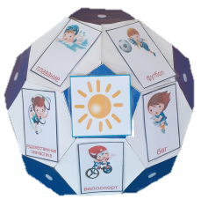


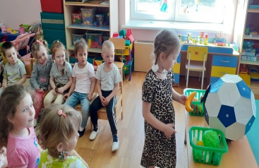
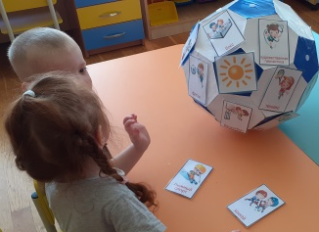
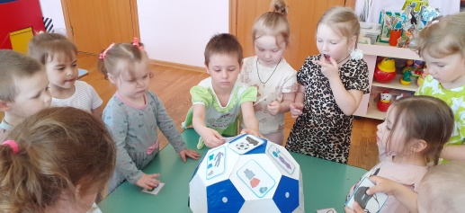
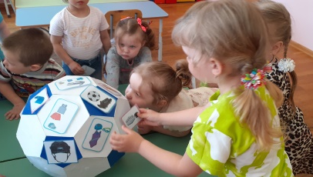
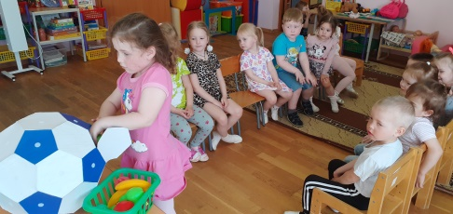
«ЗНАЙКА МЯЧ»
ПО СОДЕРЖАНИЮ
ПО ДИДАКТИЧЕСКОМУ
МАТЕРИАЛУ
Игры по сенсорному развитию и формированию математических представлений, словесные игры, игры по ознакомлению с окружающим миром и
природой.
Предметные, словесные, настольно-печатные.
Позволяет проводить различные виды дидактических игр
ПО ХАРАКТЕРУ
ИГРОВЫХ ДЕЙСТВИЙ
ПО ПОЗНОВАТЕЛЬНОМУ
ИНТЕРЕСУ
Интеллектуальные, эмоциональные, творческие, социальные
Игры-загадки, игры-беседы

Slide 5





Полифункциональность и вариативность использования дидактического пособия
Познавательное
развитие
Речевое
развитие
Физическое
развитие
Социально-
комуникативное
развитие
Художественно –
эстетическое
развитие
Всестороннее воспитание и развитие дошкольников
Помогает сделать любой учебный материал увлекательным
Помогает создать радостное рабочее настроение, условия эмоционального комфорта
Облегчает процесс усвоения знаний
Вызывает у детей чувство глубокого удовлетворения

Slide 6



Что же такое
ЗНАЙКА МЯЧ ?

Slide 7
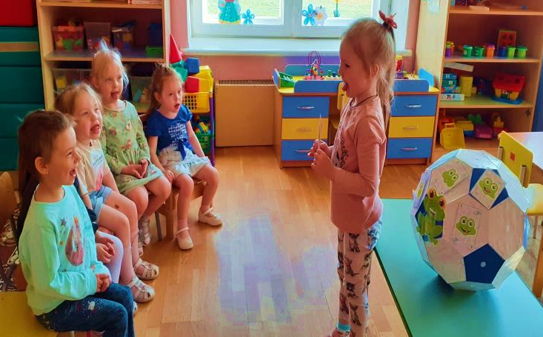
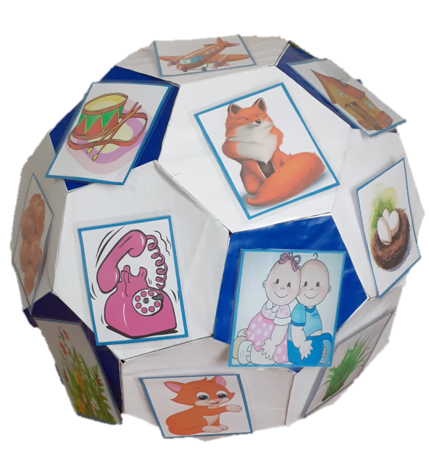
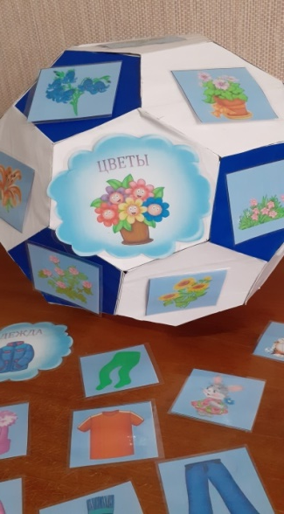
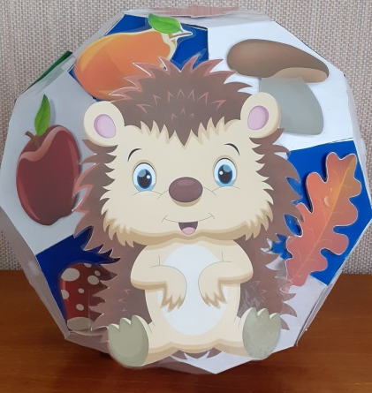
Блок «Знайка мяч» и развитие речи»
«Назови одним словом»
«Узнай по описанию»
«Продолжи чистоговорку»
«Зарядка для язычка»
«Кто где спрятался»

Slide 8
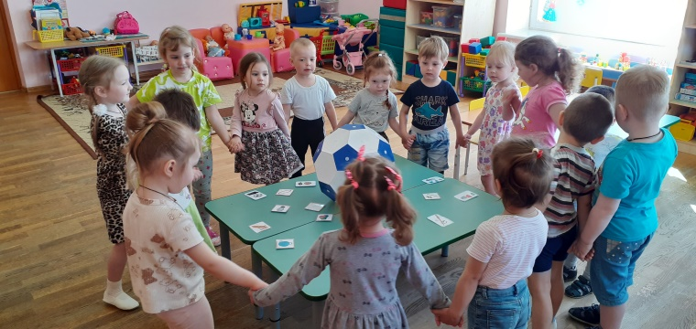
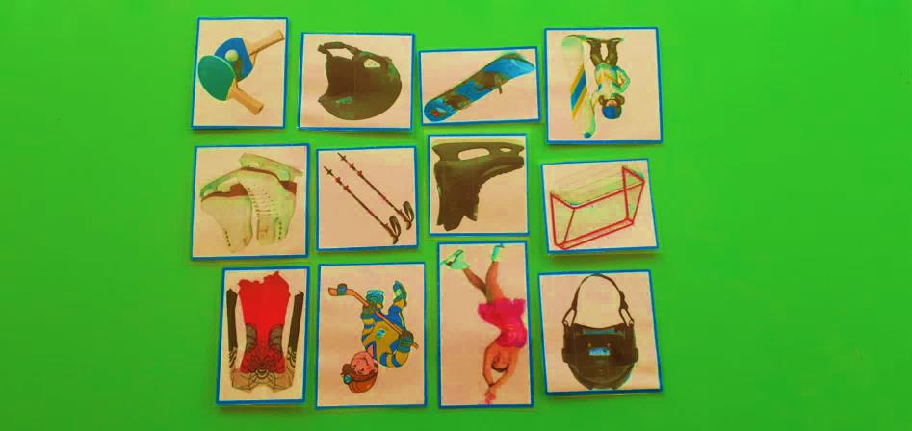
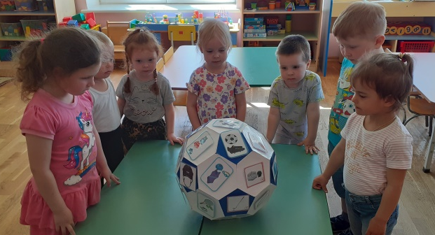
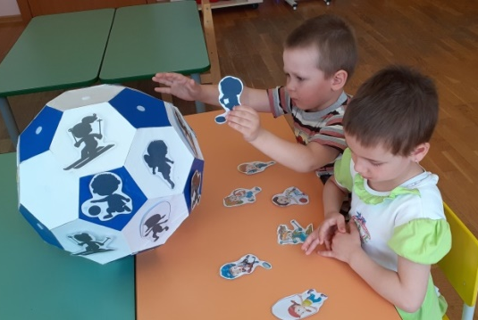
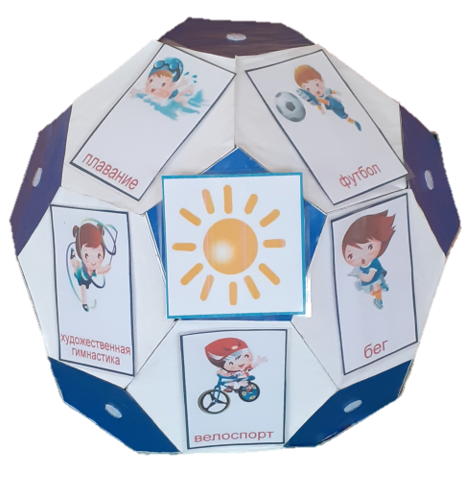
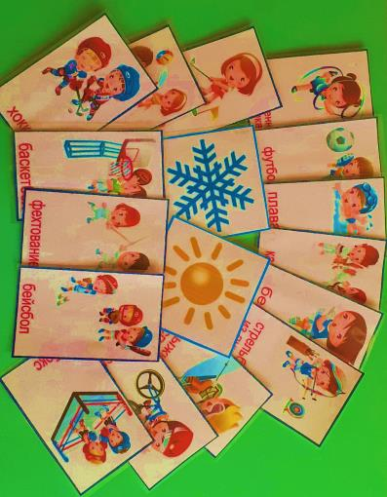
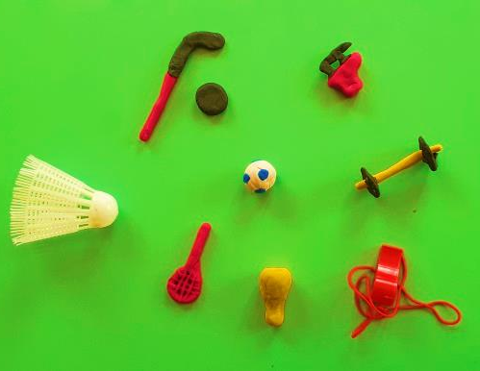
Блок «Знайка мяч и физическое развитие
«Какому спортсмену пренадлежит?»
«Знатоки спорта»
«Помоги спортсмену собраться на соревнование
«Где чья тень?»
«Зимние и летние виды спорта»
«Что прячет мяч?»

Slide 9
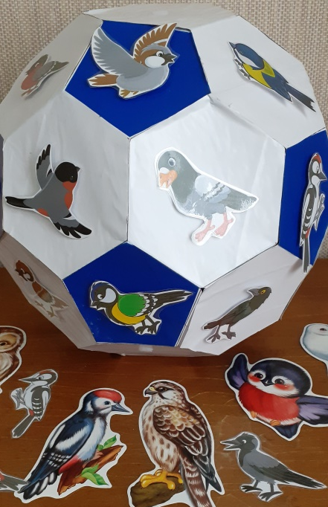
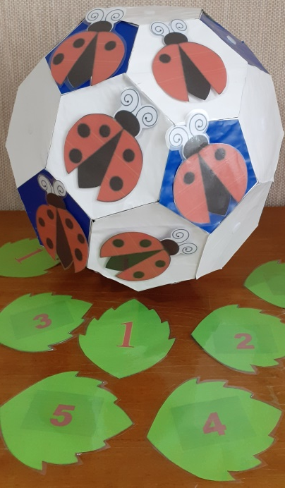
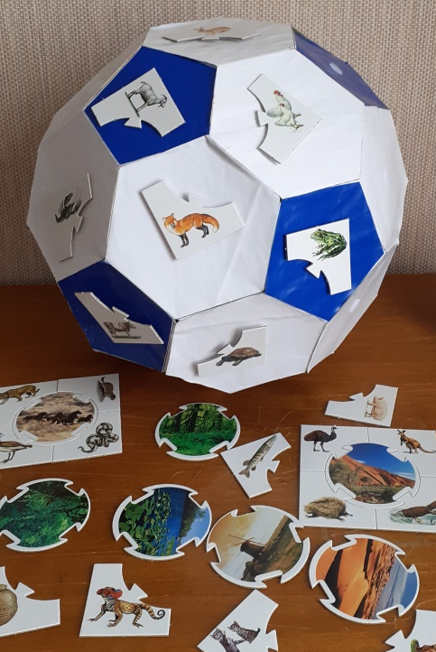
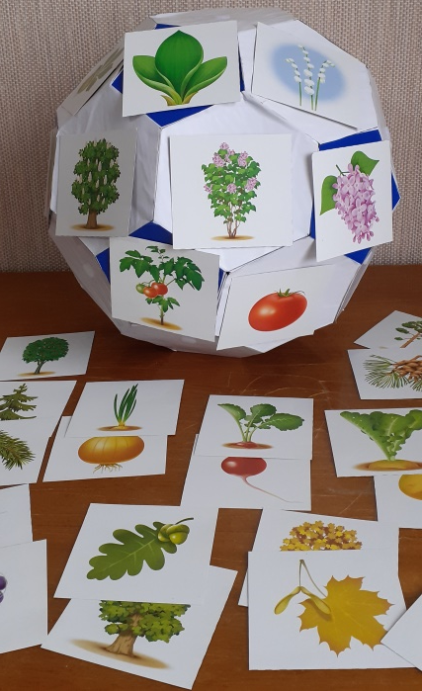
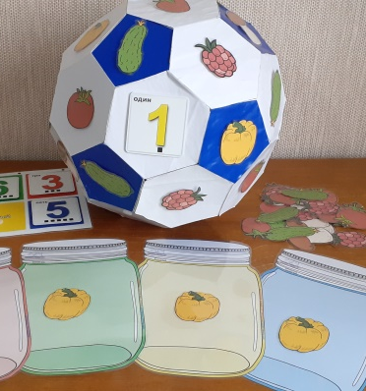
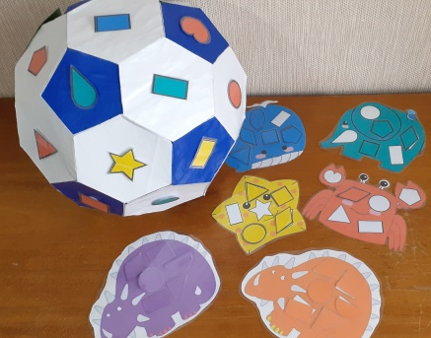
Блок «Знайка мяч» и познавательное развитие»
«Веселые животные
«Путешествие по временам года»
«Я считаю до 5, не могу до 10…»
«Оденем девочку на прогулку»
«Урожай»
«Защитники Планеты»
«Зимующие птицы»

Slide 10
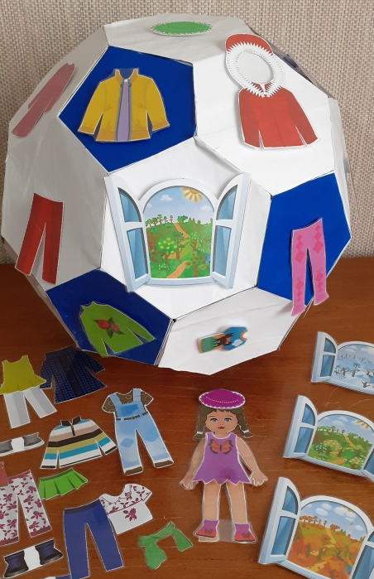
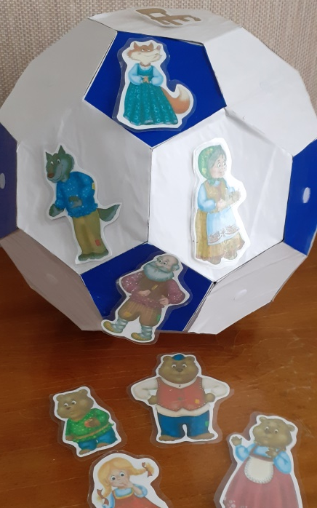
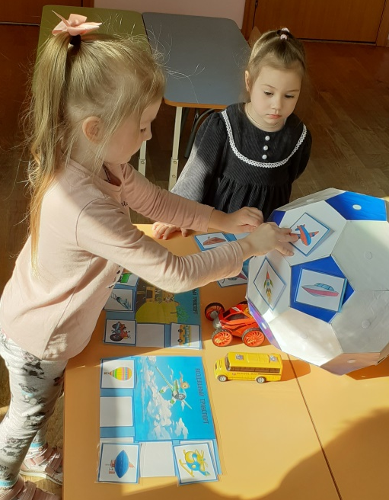
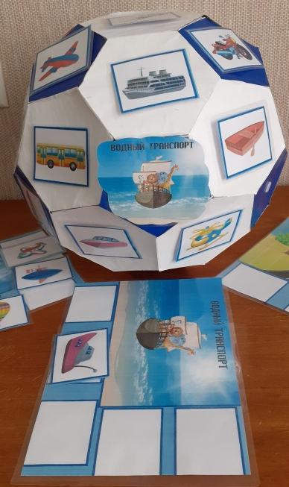
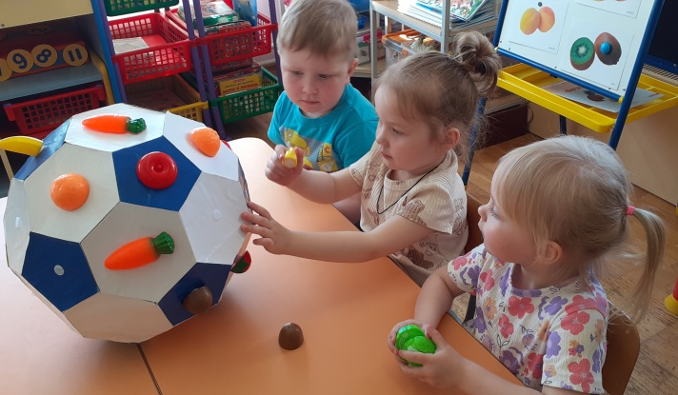
Блок «Знайка мяч» и социально-комунникативное развитие
«Оденем девочку на прогулку»
Кто как поступает?
«Летит, едет, плывет»
«Мир профессий»

Slide 11

“Активность педагога, тяга к знаниям и превращениям – мост от вчерашнего к будущему”
В.А.Сухомлинский
E-mail: taracovaelena@gmail.com

